Slide 1



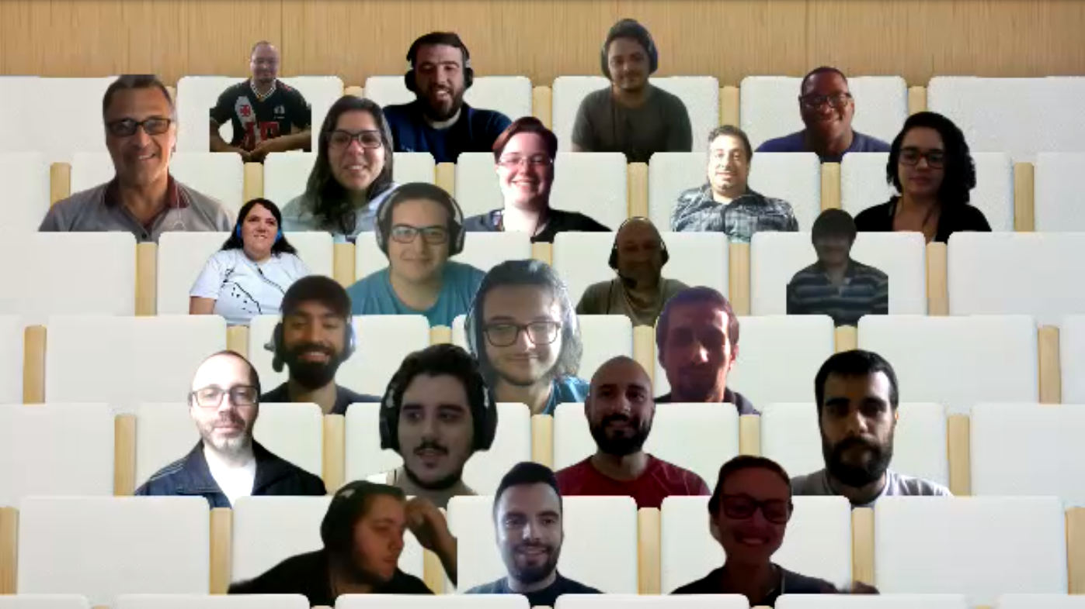
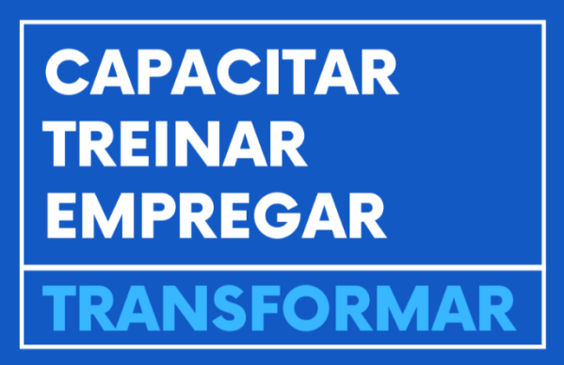

Acessar um banco de dados a partir do backend

Slide 2

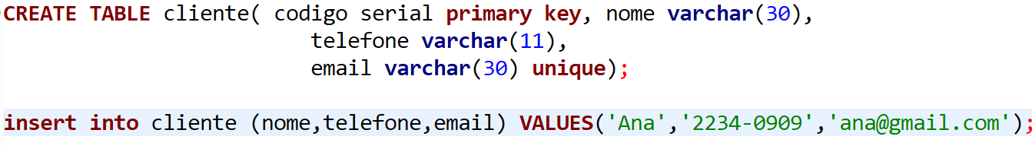
JDBC (Java DataBase Connectivity)
O JDBC é uma API escrita em Java que serve como uma ponte entre nossos programas e o banco de dados, foi desenvolvida com a intenção de padronizar o acesso a diferentes bancos de dados, dando maior flexibilidade aos sistemas. A biblioteca da JBDC localizada no pacote java.sql provê um conjunto de interfaces. Para implementar essas interfaces precisamos de classes concretas, que irão fazer a ponte entre o código cliente que usa a API JDBC e o banco de dados. Esse conjunto de classes recebe o nome de driver. A implementação das classes fica por conta do fabricante do banco de dados.
Criando o banco de dados no Postgres e a tabela como exemplo
- Abrir o PgAdmin ou Dbeaver e criar um banco de dados com o nome aula
- Criar um novo projeto no eclipse
Criar um pacote com o nome model e outro com o nome persistence
- Criar o arquvivo script.sql

Slide 3
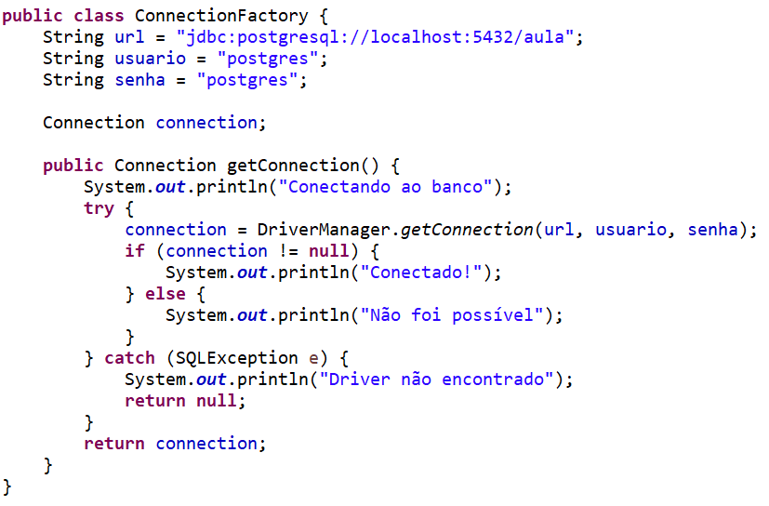
CONEXÃO COM O POSTGRES
baixar do link https://jdbc.postgresql.org/download.html
Descompactar o arquivo com driver e copiar o arquivo .jar do postgres para a raiz do projeto
Criar classe para conexão com o banco
importar do pacote java.sql
- Endereço IP, porta e nome da base de dados
Usuário do banco
- Senha do usuário.
A classe responsável pela criação de uma conexão JDBC é a DriverManager do pacote java.sql.
A url de conexão, o usuário e a senha devem ser passados ao método getConnection() para que ele possa retornar uma conexão. Uma exceção do tipo SQLException é repassada por getConnection por isto temos que tratar com try/catch.

Slide 4
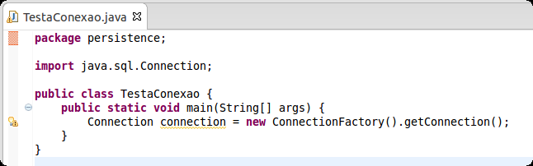

DESIGN PATTERN
Design patterns são padrões utilizados em sistemas para melhorar a organização interna do código e facilitar sua manutenção e extensão. O pattern Factory implementa uma fábrica de objetos, abstraindo e isolando o modo de criação dos objetos. A classe ConnectionFactory implementa o pattern Factory.
Criar a classe TestaConexao
Ao executar o código recebemos a seguinte mensagem:
Para corrigir o erro no Eclipse clicar com o botão direito no .jar Build Path-Add to Build Path

Slide 5
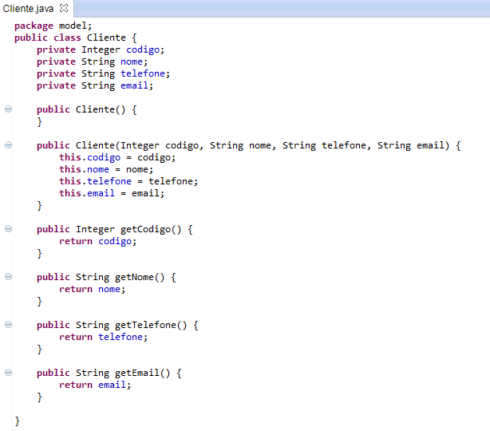
DAO (Data Access Object)
O DAO é um design pattern para acesso a dados com todas as características para acesso e manipulação de um banco de dados. Geralmente, temos um DAO para cada objeto do domínio do sistema como por exemplo Pessoa, Produto Cliente, e outros.
Criar a classe Cliente no pacote model
Classe Java Beans
Uma classe é considerada Java Beans quando possuem o construtor sem argumentos e os métodos getters e setters!

Slide 6
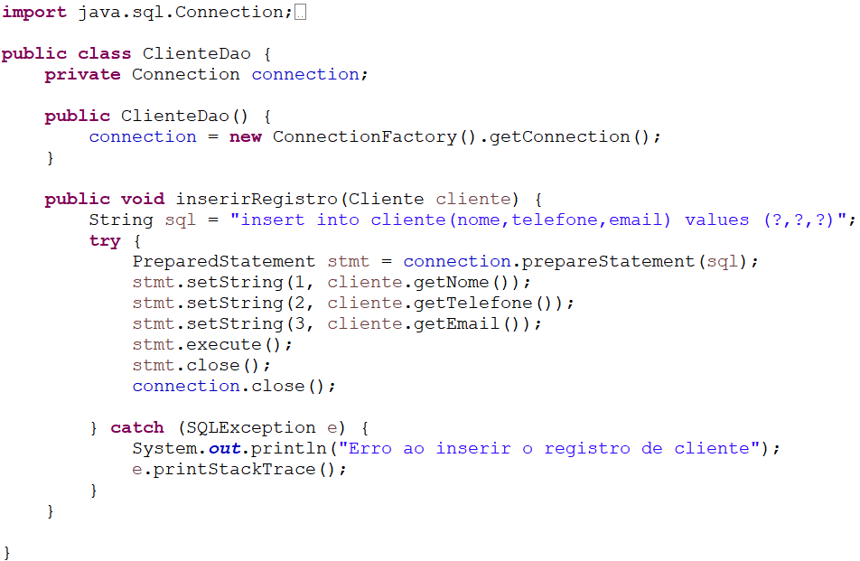
DAO (Data Access Object)
Criar a classe ClienteDao no pacote persistence
As cláusulas são executadas em um banco de dados através da interface PreparedStatement.
Para receber um PreparedStatement relativo à conexão, basta chamar o método prepareStatement, passando como argumento o comando SQL com os valores vindos de variáveis preenchidos com uma interrogação.
Os comandos Select, Insert, Update e Delete tem uma parte fixa e uma parte variável. No exemplo:
insert into cliente values (null,"Carla","98986787","abcd@abcd.com.br");
a parte que varia acima são os dados.
A maior parte dos bancos de dados SQL trabalha melhor se, em vez de ficarmos montando sempre consultas SQL diferentes, passarmos uma consulta fixa e variar só os dados.
O PreparedStatement sempre entende:
insert into cliente values(null,?,?,?)
O símbolo de ? pode ser os dados de Carla, Maria, João ou quem precisarmos inserir. Os dados que variam, não o nome das colunas.
Os parâmetros foram defindidos através do caractere “?”. Antes de executar a query, é necessário determinar os valores dos parâmetros. Essa tarefa pode ser realizada através do método setString(), que recebe a posição do parâmetro que começa com 1 no código SQL e o valor correspondente do parâmetro. Temos outros métodos como setBoolean, setInt, setDouble para cada tipo de dados.

Slide 7
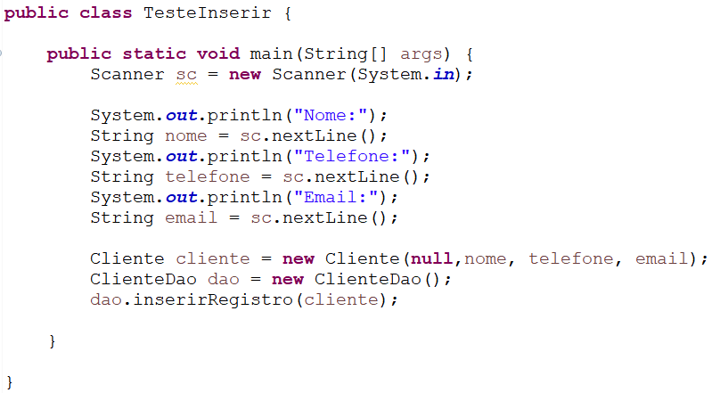
DAO (Data Access Object)
Criar a classe TestaInserir no pacote persisntence e fazer a inserção do clliente no banco

Slide 8
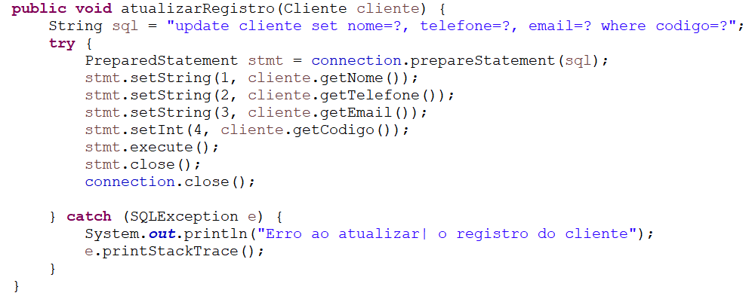
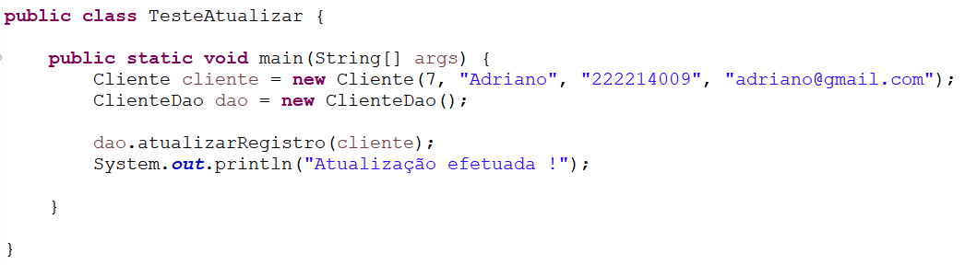
ALTERAÇÃO DE REGISTRO DO BANCO DE DADOS
Adicionar o método atualizarRegistro em ClienteDao
Criar a classe TesteAtualizar

Slide 9
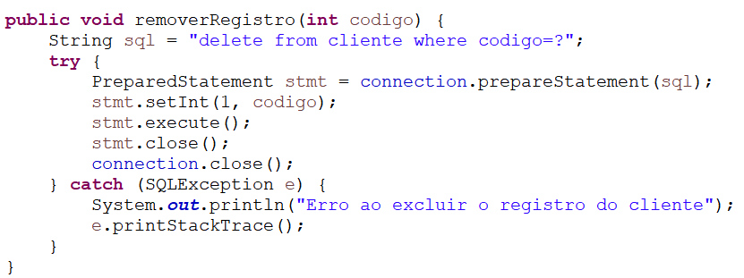
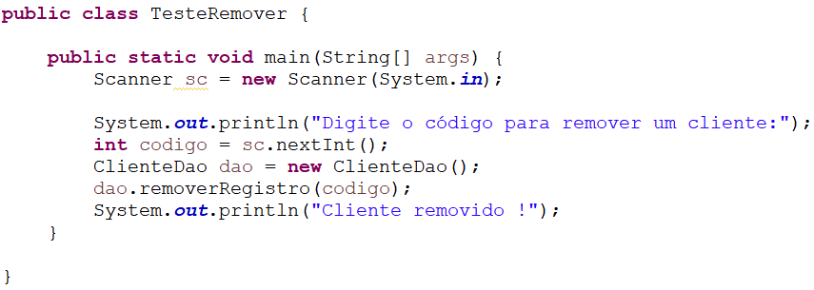
APAGAR REGISTRO DO BANCO DE DADOS
Adicionar o método removerRegistro em ClienteDao
Adicionar a classe TesteRemover

Slide 10
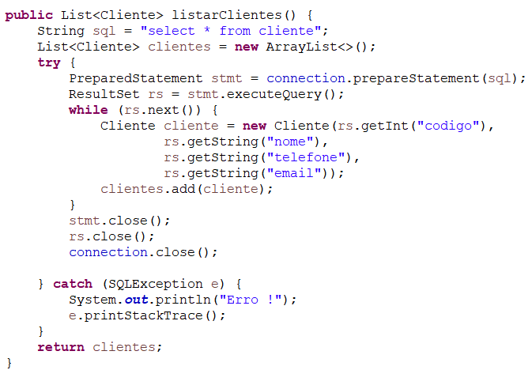
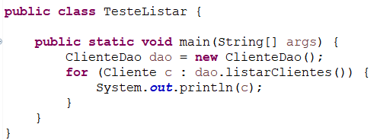
LISTAGEM DE REGISTRO DO BANCO DE DADOS
O processo para executar um comando de consulta é bem parecido com o processo de inserir registros no banco. A diferença é que para executar um comando de consulta é necessário utilizar o método executeQuery() ao invés do execute(). Esse método devolve um objeto da interface java.sql.ResultSet, que é responsável por armazenar os resultados da consulta. Uma vez que você possui um ResultSet, você pode obter valores de qualquer campo na linha, ou mover para a próxima linha no conjunto. ResultSets são sempre posicionados antes da primeira linha se ela não for nula, portanto precisamos chamar ResultSet.next() para checar se foi retornado true para indicar que o ResultSet conseguiu avançar para o próximo registro ou false quando não existe mais linhas.
Adicionar o método listarClientes em ClienteDao
Os dados contidos no ResultSet podem ser acessados através de métodos, como o getString, getInt, getDouble e outros. Esses métodos recebem como parâmetro uma string referente ao nome da coluna correspondente. Os ResultSets representam as linhas retomadas como uma resposta a uma consulta.
Criar a classe TesteListar

Slide 11
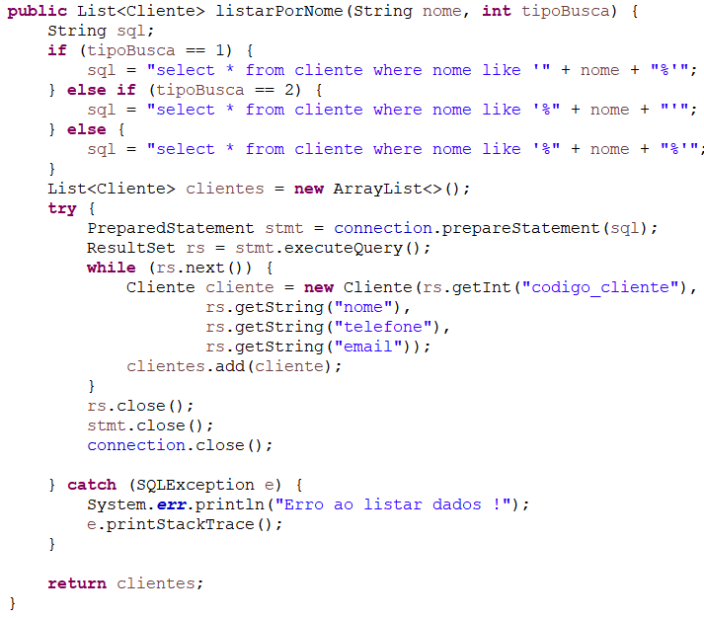
LISTAGEM DE REGISTRO DO BANCO DE DADOS
Listagem com like
Inserir o método abaixo na classe ClienteDao

Slide 12
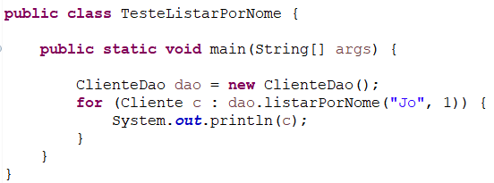
LISTAGEM DE REGISTRO DO BANCO DE DADOS
Criar a classe TesteListarPorNome

Slide 13
METADADOS JDBC
Metadados são informações sobre os seus dados. Os metadados de uma tabela são: nome das colunas, tipo de dados das colunas (VARCHAR, NUMBER), tamanho da coluna, proprietário da tabela e outras informações.
Em algumas situações é necessário recuperar esses metadados para construirmos nossas consultas dinamicamente, pois em uma grande base de dados algumas mudanças estruturais podem ocorrer com certa frequência.

Slide 14
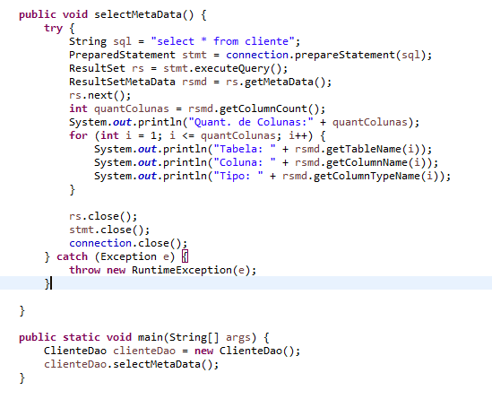
METADADOS JDBC
Vamos explicar abaixo as alterações necessárias para exibição dos metadados. Foi criado o método selectMetaData.
Classe utilizada para recuperar metadados é a ResultSetMetaData
Retorna o nome da tabela, nome da coluna e o tipo.

Slide 15
CRUD (Create Retrieve Update Delete)
É uma expressão comumente utilizada definir as quatro operações básicas usadas em Banco de Dados Relacionais.
Exercício:
1) Criar um novo banco de dados no postgres.
2) Criar uma tabela com o nome conta com os seguintes campos:
numero_conta, titular e saldo.
3) Em um novo projeto criar a classe Conta.
4) Criar a classe para conexão com o banco de dados.
5) Criar a classe ContaDao com os seguintes métodos:
inserirConta, saqueDeposito, apagarConta, listarConta e buscarConta

